Slide 1
Соединение ip сетей
Администрирование ИС 2013

Slide 2
План
IP маршрутизация
Таблицы маршрутизации
Протоколы маршрутизации
NAT (трансляция адресов)
PROXY

Slide 3
Маршрутизация
Маршрутизация (Routing) — процесс определения маршрута следования информации в сетях связи.
Маршрутизация состоит из двух основных шагов:
Направление пакетов на следующий луч (от входного к выходному интерфейсу в традиционной проводной сети)
Определение того, как направлять пакеты (построение таблицы или определение маршрута)
Легко направить пакеты, однако тяжело узнать
куда (особенно сделать это эффективно):
Найти приемник
Минимизировать количество лучей (длину пути)
Минимизировать задержку
Минимизировать потери пакетов
Минимизировать стоимость

Slide 4
Задачи и принципы маршрутизации

Slide 5
Таблица маршрутизации
Таблица маршрутизации — электронная таблица (файл) или база данных, хранящаяся на маршрутизаторе или сетевом компьютере, описывающая соответствие между адресами назначения и интерфейсами, через которые следует отправить пакет данных до следующего маршрутизатора. Является простейшей формой правил маршрутизации.
Таблица маршрутизации обычно содержит:
адрес сети или узла назначения, либо указание, что маршрут является маршрутом по умолчанию
маску сети назначения (для IPv4-сетей маска /32 (255.255.255.255) позволяет указать единичный узел сети)
шлюз, обозначающий адрес маршрутизатора в сети, на который необходимо отправить пакет, следующий до указанного адреса назначения
интерфейс (в зависимости от системы это может быть порядковый номер, GUID или символьное имя устройства)
метрику — числовой показатель, задающий предпочтительность маршрута. Чем меньше число, тем более предпочтителен маршрут (интуитивно представляется как расстояние).

Slide 6
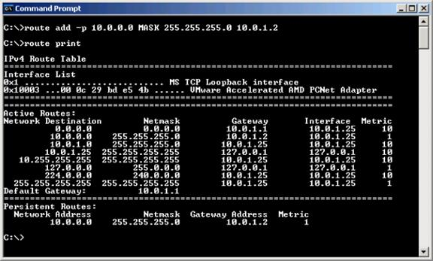
Для отображения можно использовать команды netstat –rn или route print.

Slide 7
Виды маршрутизации
Маршрутизацию можно классифицировать двумя способами:
Статическая и динамическая
Внешняя и внутренняя
Внешняя необходима для маршрутизации между автономными системами (EGP, BGP).
Внутренняя – внутри одной системы (RIP, OSPF).

Slide 8
NAT (Network Address Translation)
Цель: обеспечить связь хостов из немаршрутизируемой сети во внешнюю IP сеть
Виды:
Публикация адреса
Клиентский NAT
Публикация порта

Slide 9

Публикация адреса
IP-L-1
IP-L-2
IP-R-1
IP-R-2
FROM: IP-L-1
TO: IP-R-2
FROM: IP-R-1
TO: IP-R-2
FROM: IP-R-2
TO: IP-R-1
FROM: IP-R-2
TO: IP-L-1

Slide 10
Клиентский NAT
Подменяется не адрес, а сокет
IP-L-1:PL1
IP-L-2
IP-R-1
IP-R-2
1
2
3
FROM: IP-L-1:PL1
TO: IP-R-2:PR2
6
FROM: IP-R-1:PR3
TO: IP-R-2:PR2
4
5
FROM: IP-R-2:PR2
TO: IP-R-1:PR3
FROM: IP-R-2:PR3
TO: IP-L-1:PL1
Сокет IP-L-1:PL1 динамически заменен на IP-R-1:PR3

Slide 11
Публикация порта
Реальный сокет соотностится с внутренним
IP-L-1:PL1
IP-L-2
IP-R-1
IP-R-2
FROM: IP-R-2:PR3
TO: IP-L-1:PL1
3
2
FROM: IP-R-2:PR2
TO: IP-R-1:PR3
1
6
4
5
FROM: IP-L-1:PL1
TO: IP-R-2:PR2
FROM: IP-R-1:PR3
TO: IP-R-2:PR2
Сокет IP-R-1:PR3 статически отображен на IP-L-1:PL1

Slide 12
PROXY
Цель: Обеспечить доступ приложений к внешним сервисам
Архитектура: сам PROXY – сервис посредник, транслирующий запросы клиента к сервису и обратно.
Дополнительные функции:
Авторизация
Кэширование
Фильтрация и анализ

Slide 13
PROXY
IP-L-1:PL1
IP-L-2
IP-R-1
IP-R-2
1
2
3
FROM: IP-L-1:PL1
TO: IP-L-2:PL2
6
FROM: IP-R-1:PR3
TO: IP-R-2:PR2
4
5
FROM: IP-R-2:PR2
TO: IP-R-1:PR3
FROM: IP-L-2:PL2
TO: IP-L-1:PL1

